Slide 1
Presentazione ARPA
12 settembre 2023
L’operatività di ARPA:
dalla missione alle attività
Il responsabile della Programmazione e Controllo
dott.^{ssa} Beatrice Miorini

Slide 2
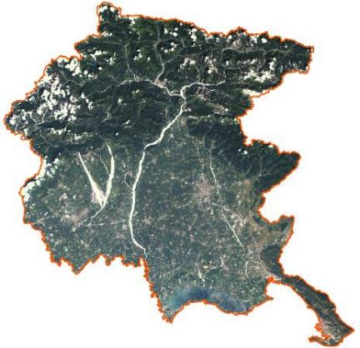
Il nostro lavoro nel contesto regionale
Mission di ARPA FVG: cosa
Controllo dei fattori di pressione
Conoscenza dello stato dell’ambiente
Sviluppo delle conoscenze, Informazione e Comunicazione ambientale
Supporto tecnico scientifico alle decisioni pubbliche
Supporto analitico a livello regionale e nazionale in campo ambientale
La nostra missione
È
il territorio
Più di 2.000 uscite sul territorio all’anno …
… ogni giorno 5 squadre sul territorio

Slide 3

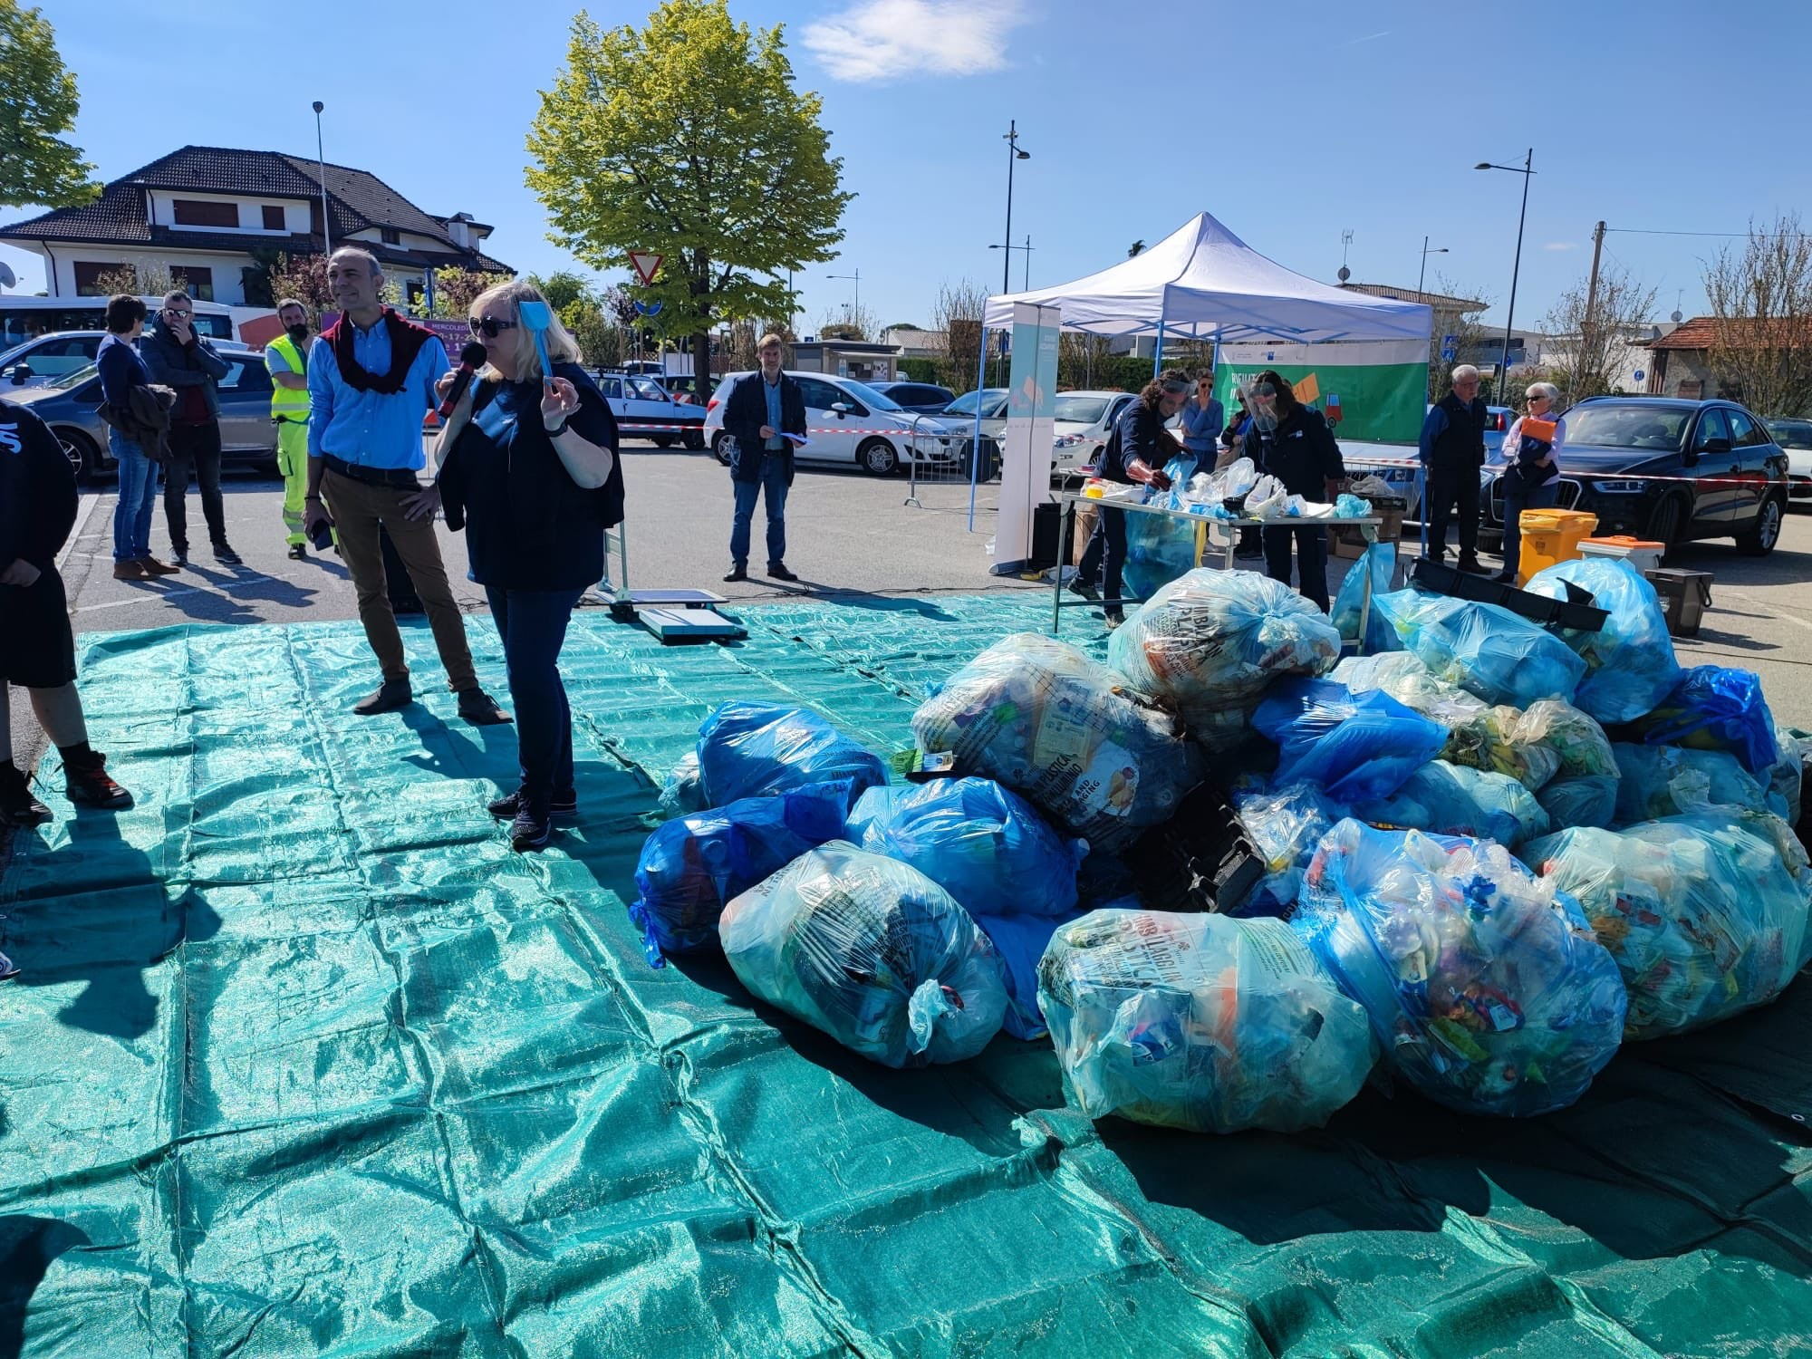
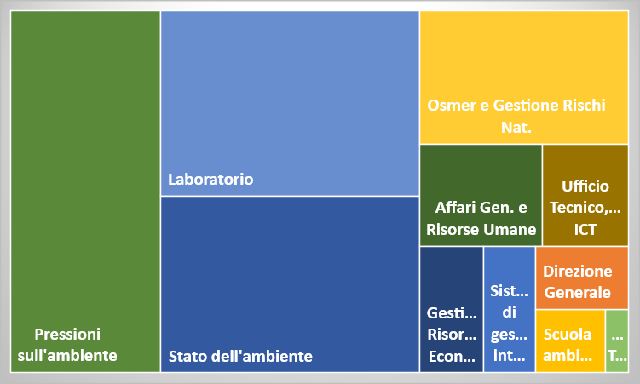
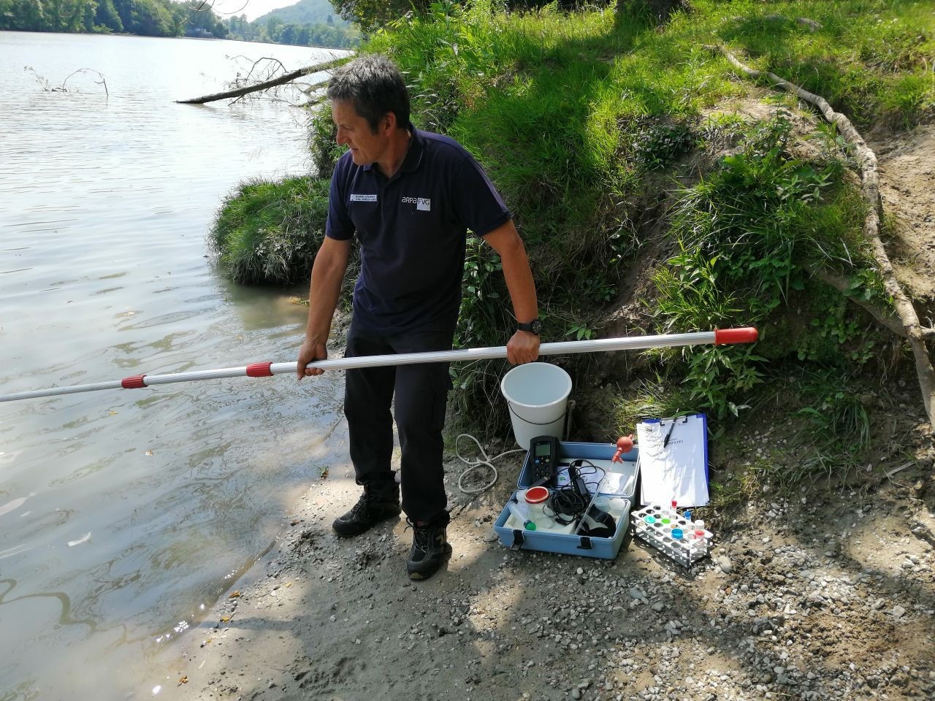


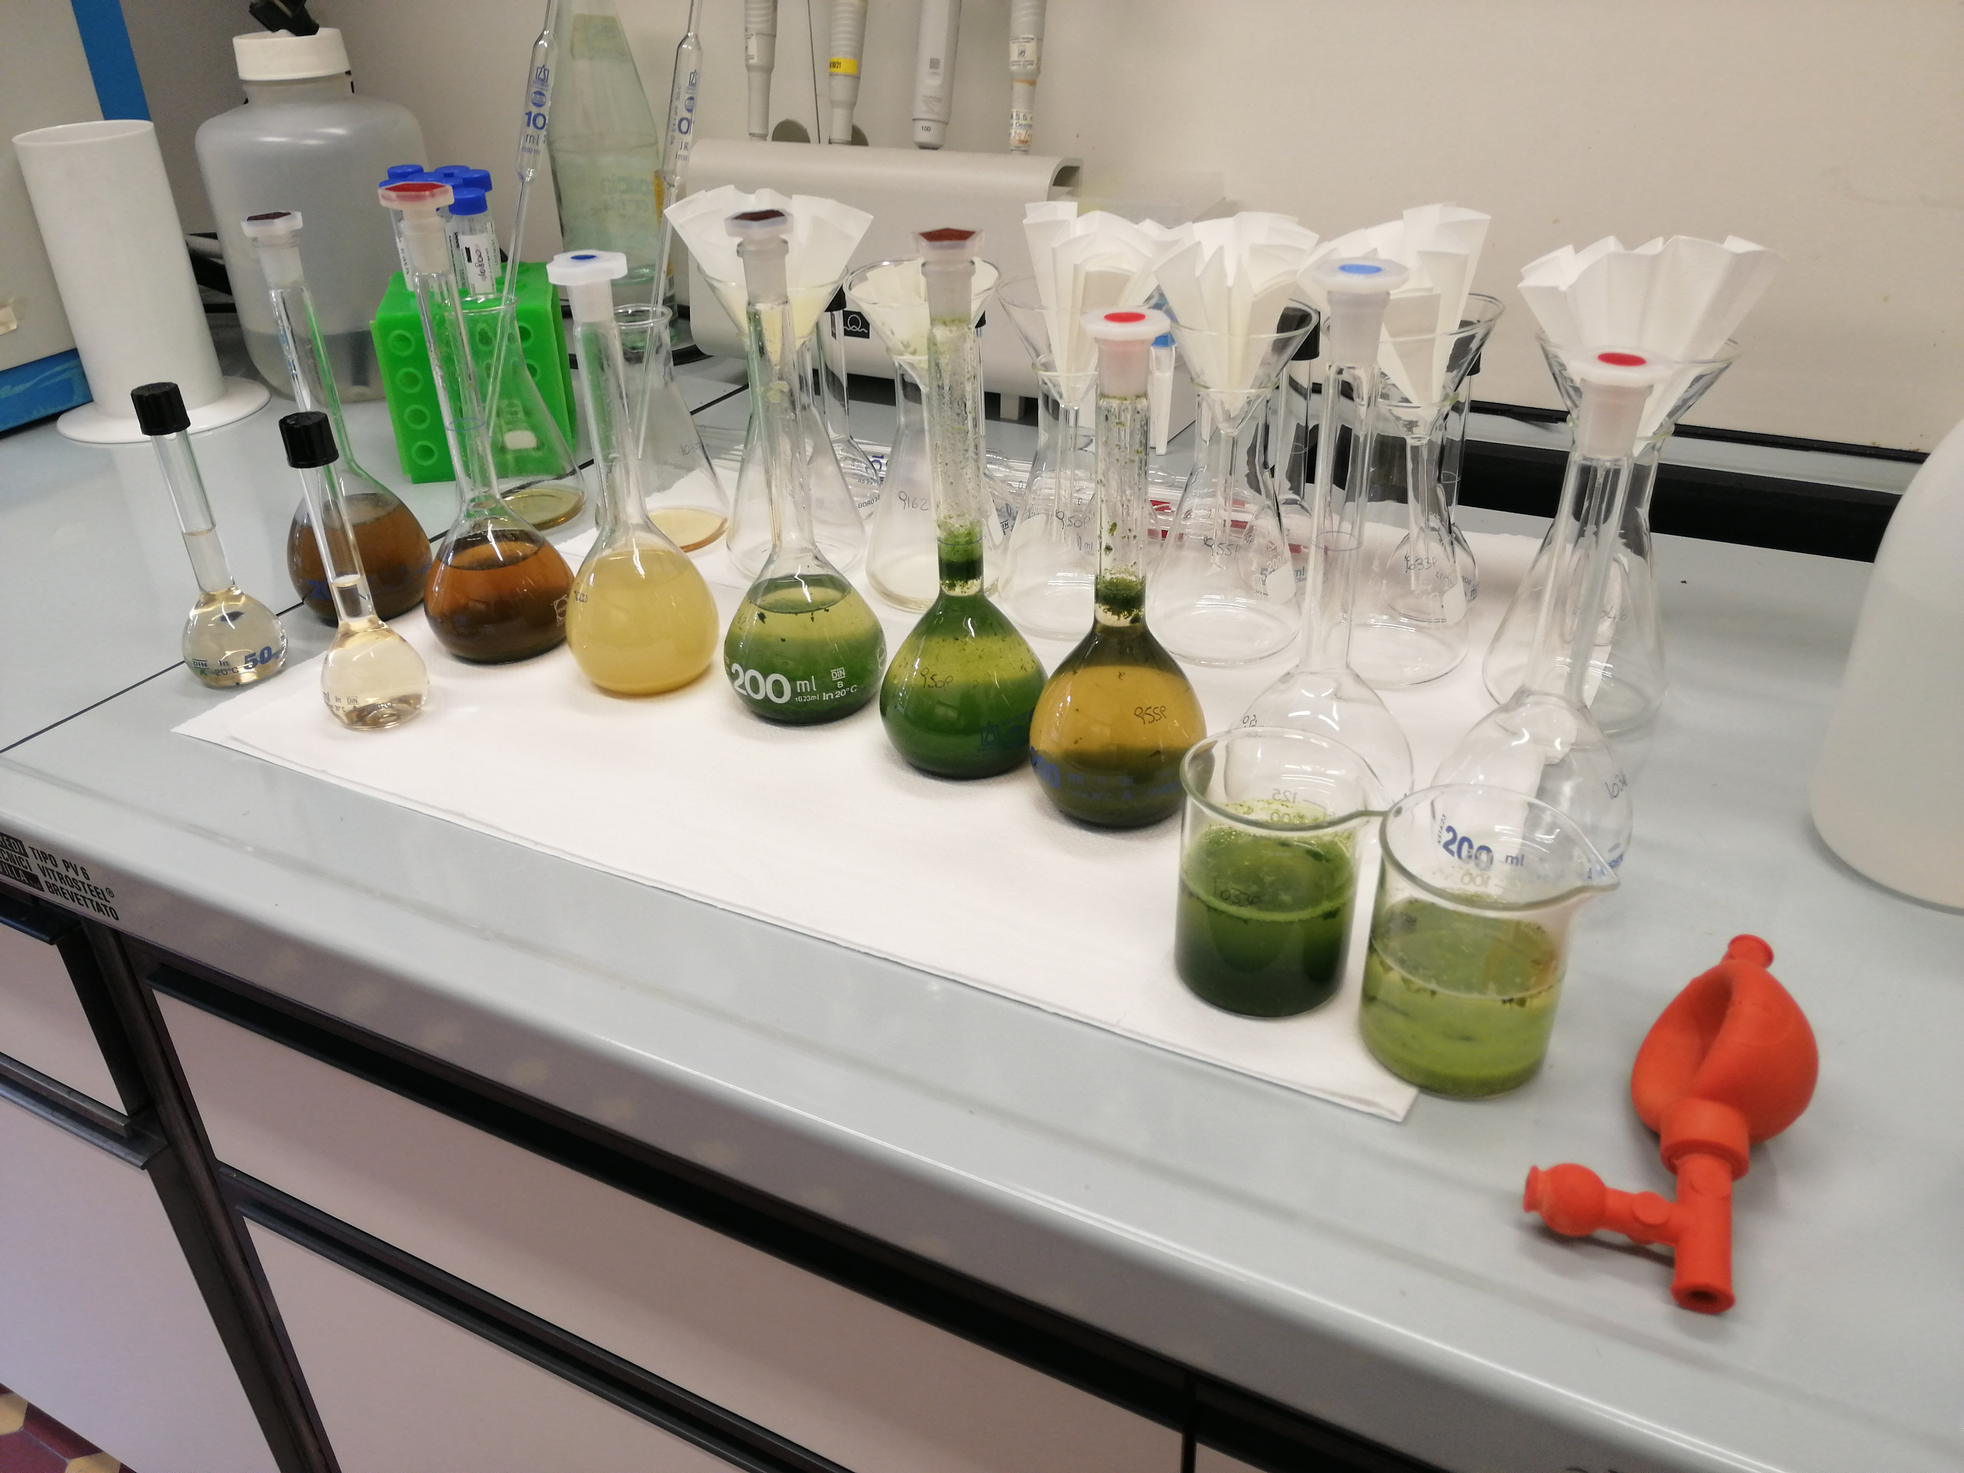

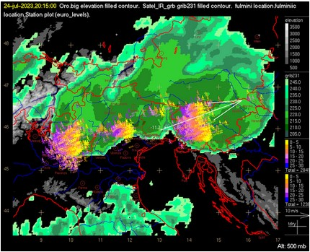





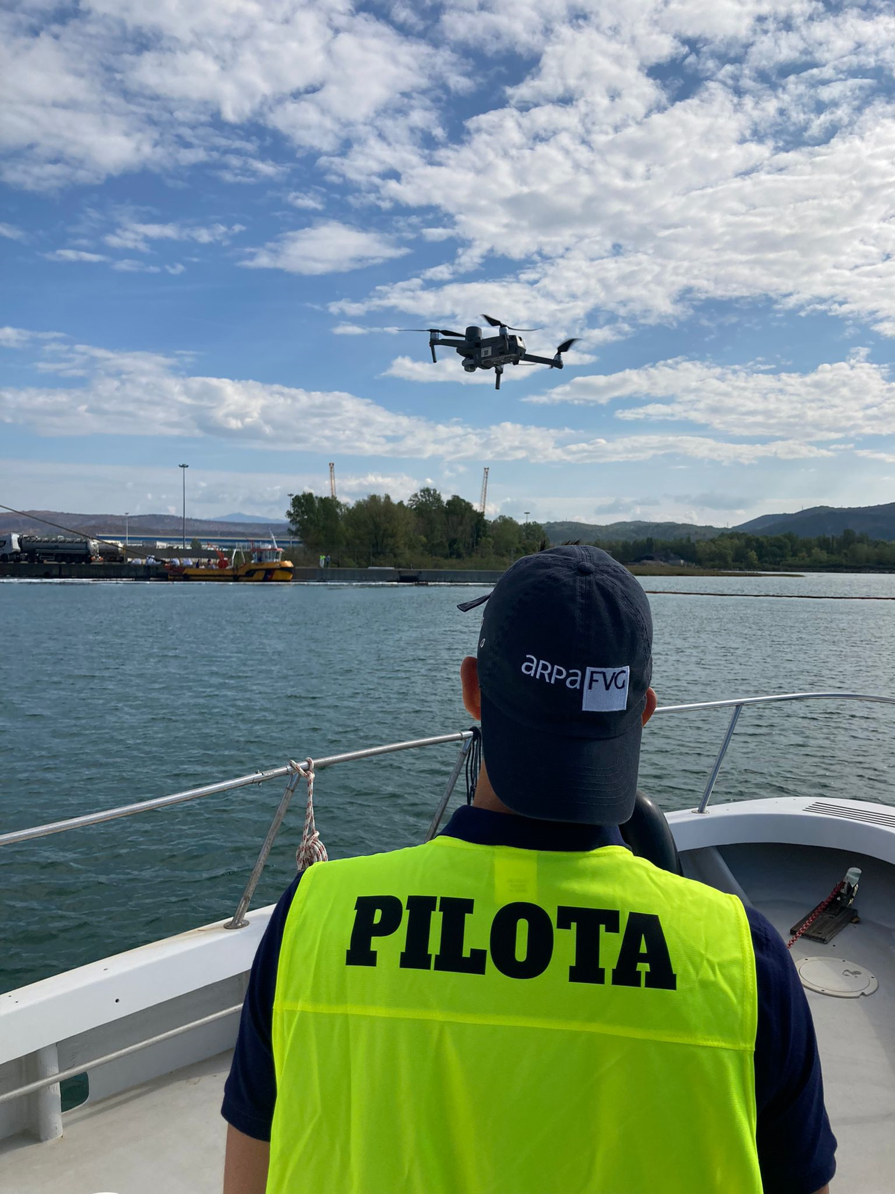
Il nostro lavoro nel contesto regionale
Mission di ARPA FVG: come
Attività di campo
Attività di laboratorio
Attività di supporto
Nuove frontiere: i progetti
più di 12.000 campioni analizzati

Slide 4
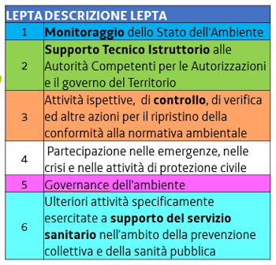

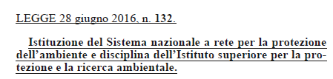
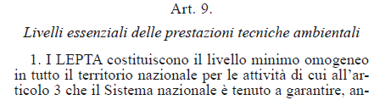

Il nostro lavoro nel contesto nazionale
la Mission vine articolata in un Catalogo di servizi e prestazioni che hanno lo scopo di garantire i LEPTA:
Art. 117, comma 2, lett. m), Cost.

Slide 5
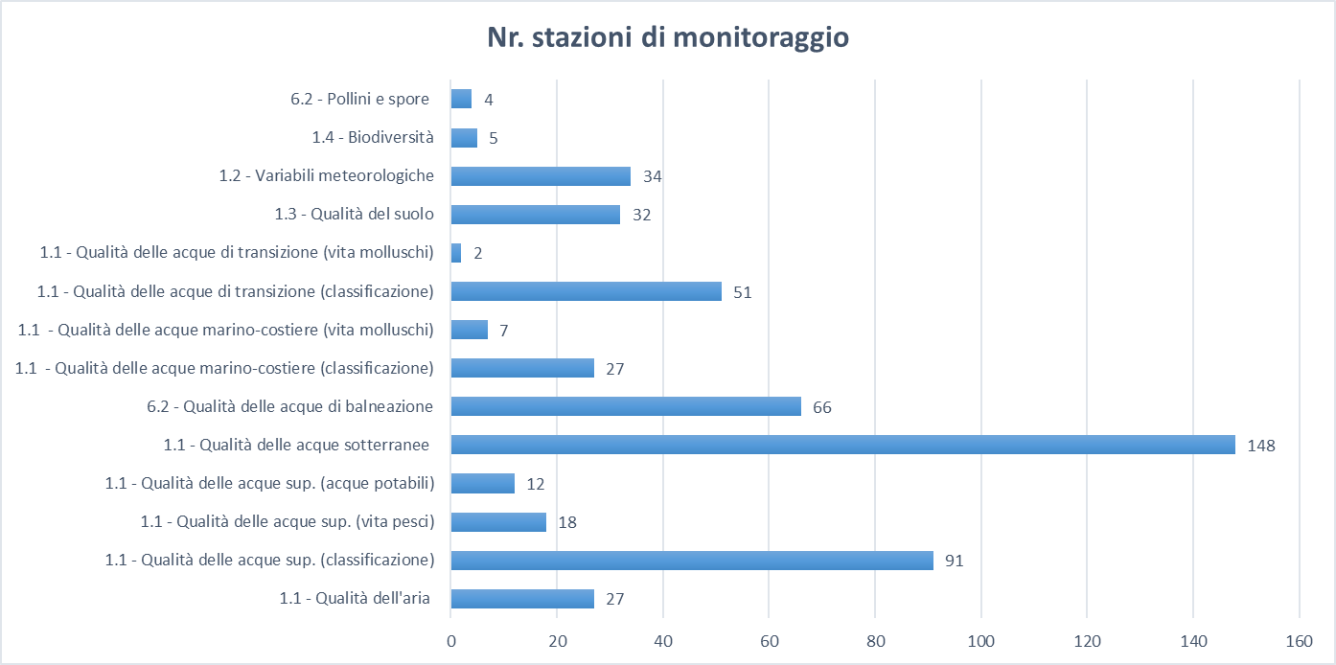
1. MONITORAGGIO dello Stato dell'Ambiente
Nel 2022:
4.458 campioni chimici e microbiologici
414 campioni biologici
3.276 campioni aerobiologici di pollini
A queste analisi si aggiungono le misure in campo e le attività della Marine Strategy

Slide 6
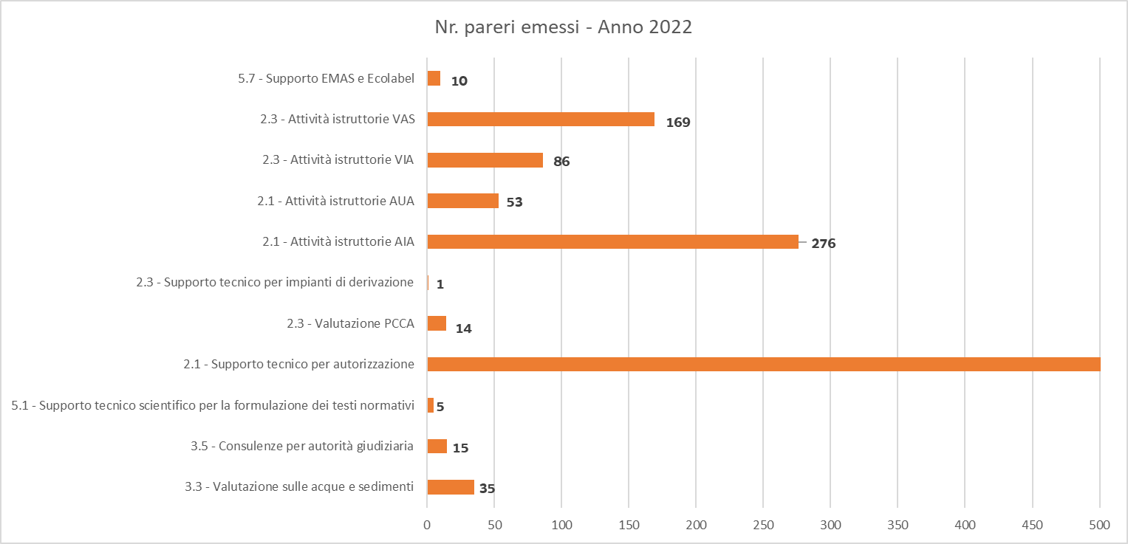
2. Supporto Tecnico Istruttorio alle Autorità Competenti per le Autorizzazioni e il governo del Territorio
In media negli ultimi anni più di 2.000 pareri/supporti tecnici all’anno a favore delle autorità competenti
1473
… 5 al giorno

Slide 7
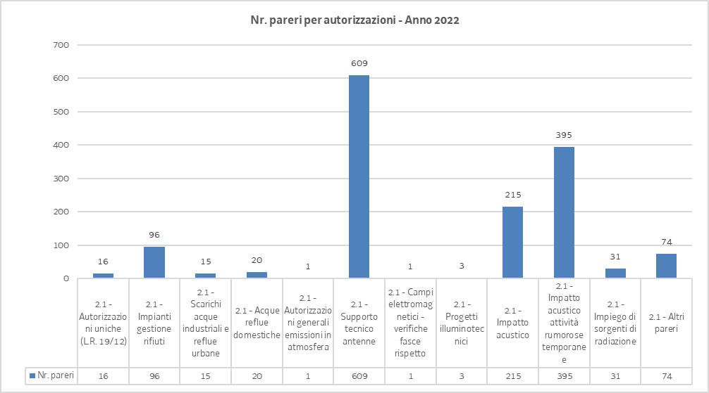
2. Supporto Tecnico Istruttorio alle Autorità Competenti per le Autorizzazioni e il governo del Territorio

Slide 8
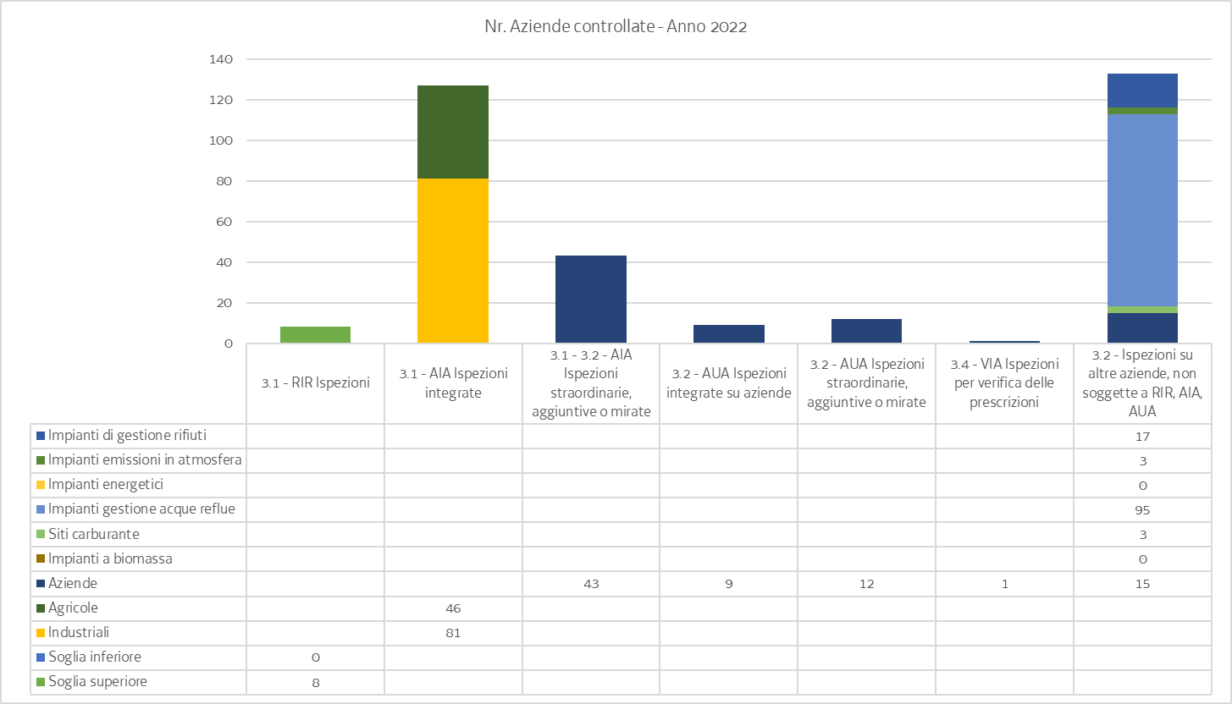
3. Attività ispettive, di controllo, di verifica ed altre azioni per il ripristino della conformità alla normativa ambientale
Nel 2022:
333 aziende controllate
4.000 campioni analizzati

Slide 9
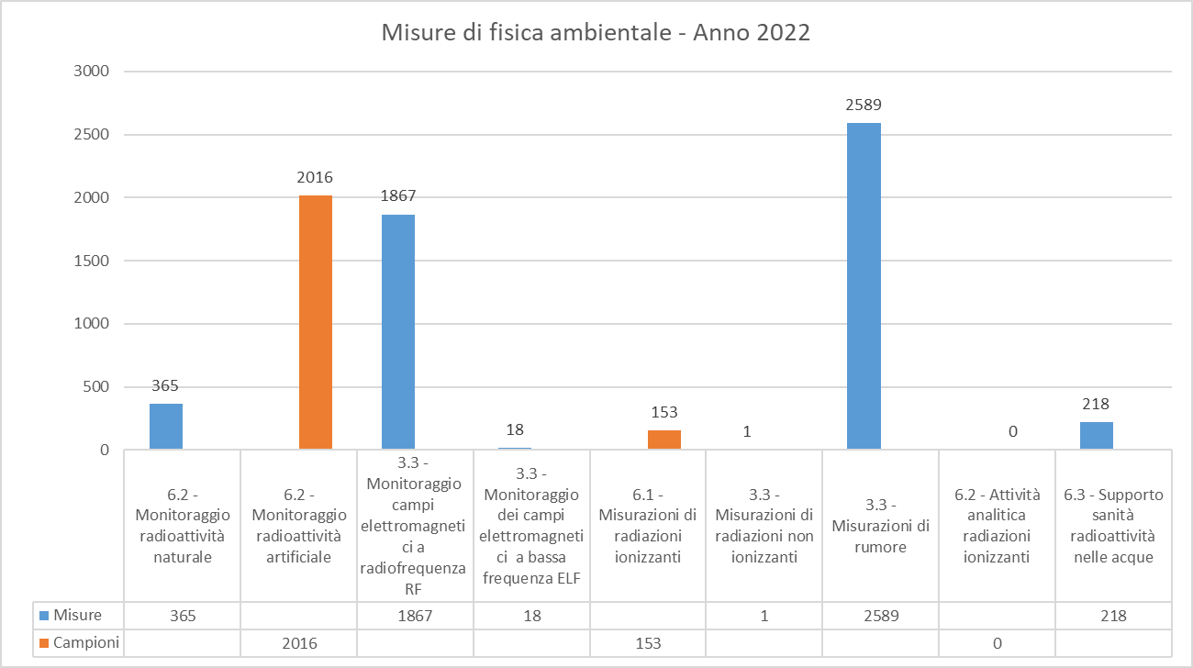
La fisica ambientale:
Rumore e Radiazioni

Slide 10
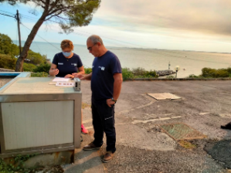
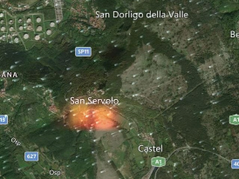
4. Partecipazione nelle emergenze, nelle crisi e nelle attività di protezione civile
Nel 2022 si sono aggiunte le emergenze straordinarie

Slide 11

5. Governance dell'ambiente
La governace comprende tutta l’attività di ARPA relativa alla diffusione della conoscenza (catasti, banche dati, elaborazioni,…) educazione e comunicazione (news, sito Internet, social media, eventi,….) progetti europei, gruppi di lavoro nazionali, …

Slide 12
6. Ulteriori attività sp. esercitate a supporto del SS nell’ambito della prevenzione collettiva e della sanità pubblica

Slide 13
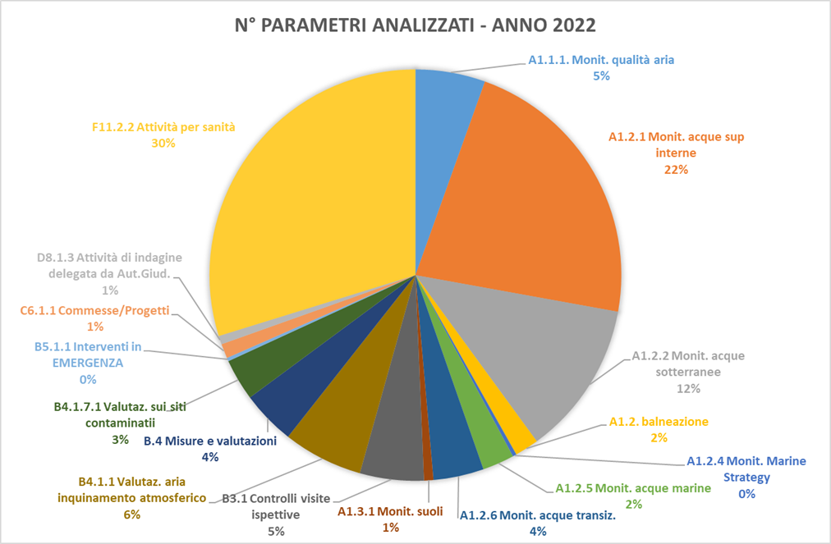
Campioni e parametri del Laboratorio ARPA FVG
Nel 2022:
12.720 campioni
422.793 parametri di cui 152.382 di inquinanti emergenti

Slide 14



In conclusione…
… l’Agenzia svolge un importante servizio a supporto delle autorità competenti, degli enti locali, della sanità e della protezione civile, fornendo quotidianamente dati ed informazioni qualificate in materia di ambiente e sviluppo sostenibile

Slide 15

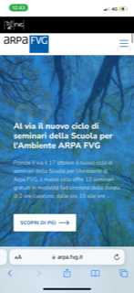
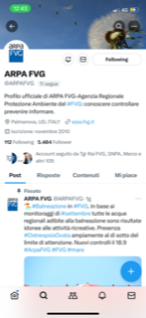
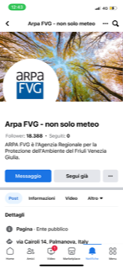
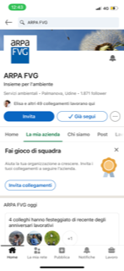
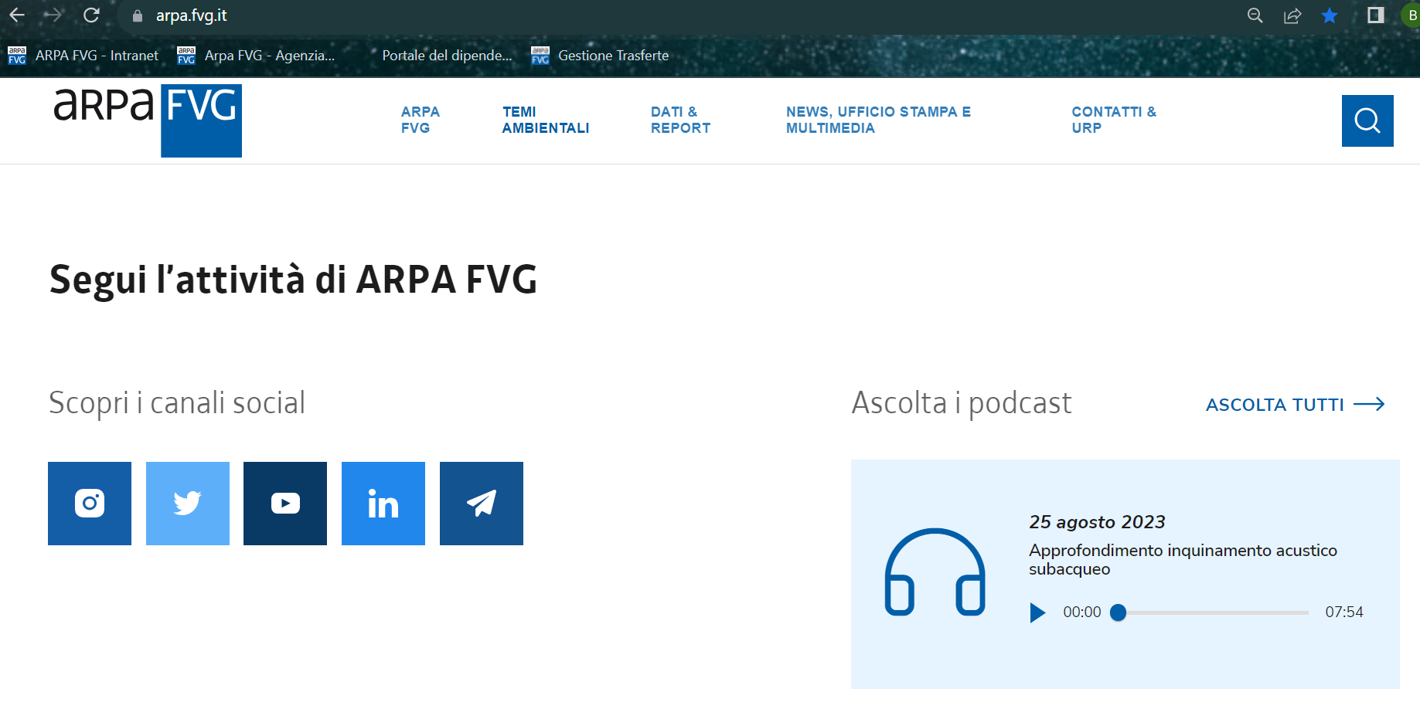
… diffondendo conoscenza in materia ambientale …
https://www.arpa.fvg.it/

Slide 16


… grazie anche al coinvolgimento costante
L’agenzia ogni anno coinvolge i propri stakeholder in una serie di sondaggi/questinalri utili per la valutazione partecipativa e la soddisfazione del cliente.
Le risultanze vengono utilizzate in programmazione e per il miglioramento continuo delle nostre prestazioni ambientali.
Con la giornata della trasparenza
è stato avviato un sondaggio
sulla percezione dell’ambiente
da parte dei cittadini.
Di seguito il qr code per
partecipare.

